Slide 1
How to code?
Tensorflow
발표자 김현우
Evolution
Notes:
http://minheeblog.tistory.com/category/PPT

Slide 2

Tensorflow
Evolution
TensorFlow는 머신 러닝과 딥 러닝을 위해,
구글에서 만든 오픈 소스 라이브러리이다.
Data Flow Graph 방식이다.
Evolution
Notes:
http://minheeblog.tistory.com/category/PPT

Slide 3

Tensorflow
Evolution
Data Flow Graph
Node는 계산, 데이터의 입/출력, 읽기/저장 등의 작업을 수행
화살표는 Node들 간의 데이터 입/출력 관계를 나타내며,
동적 사이즈의 다차원 데이터 배열(=Tensor)을 실어나른다.
Tensorflow라고 이름붙임
따라서 연산이 변수에 저장될 때 특정 값이 아니라
연산 자체가 정의됨 (계산 X)
Evolution
Notes:
http://minheeblog.tistory.com/category/PPT

Slide 4


Tensorflow
Evolution
Tensor 자료형
Variable - 변수
Constant - 상수
Placeholder - 값을 담는 틀
값이 코드 중간에 변경 될 수 있다.
코드 중간에 값이 변할 수 없다.
Constant 종류의 Tensor에는 assign함수가 존재하지 않음.
데이터를 담아두기 위해 만들어 둔 틀
세션에서 관련된 tensor실행 시
feed_dict로 값을 넣어주어야 함
Evolution
Notes:
http://minheeblog.tistory.com/category/PPT

Slide 5
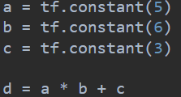

Tensorflow
Evolution
Tf.Session
그래프 실행을 위한 부분적인 연산장소
d라는 변수는 a * b + c의 값이 아닌, a * b + c 라는 계산식을 저장하고 있는 텐서
따라서 Session을 열어서 실행시켜줘야 한다.
Evolution
Notes:
http://minheeblog.tistory.com/category/PPT

Slide 6
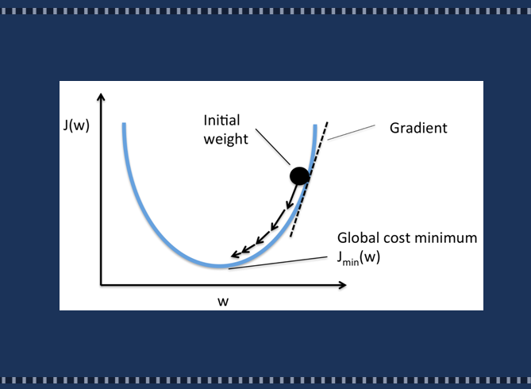
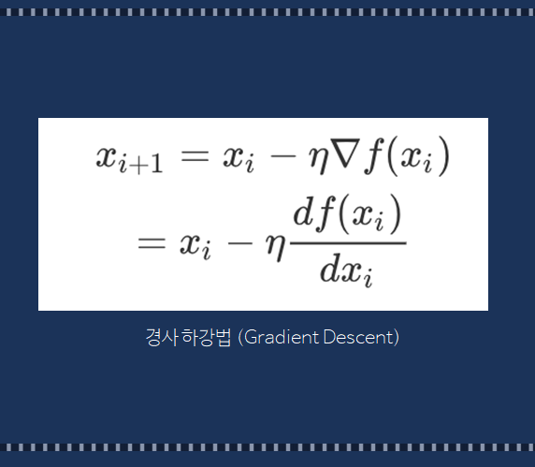
Tensorflow
Evolution
경사 하강법으로 학습해보자!
우리가 해봐야 Learning_rate 설정해주는 정도? ㅎㅎㅎㅎ
Evolution
Notes:
http://minheeblog.tistory.com/category/PPT

Slide 7
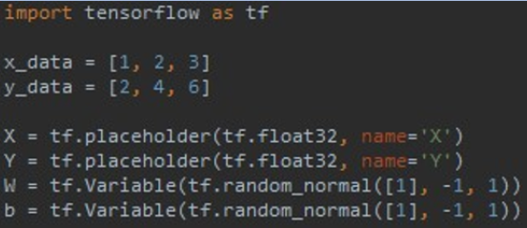
Tensorflow
Evolution
경사 하강법으로 학습해보자!
W와 X가 행렬이였다면 tf.matmul을 사용
Evolution
Notes:
http://minheeblog.tistory.com/category/PPT

Slide 8
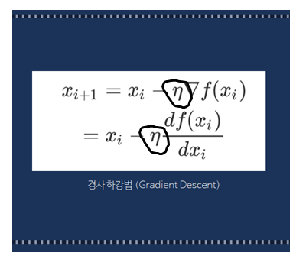
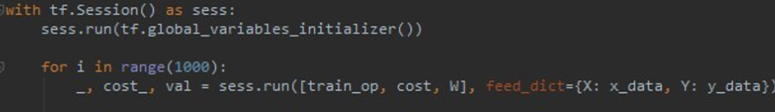

Tensorflow
Evolution
경사 하강법으로 학습해보자!
i가 한번 증가할 때마다 경사 하강이 한번 이루어짐
1000번 학습
Evolution
Notes:
http://minheeblog.tistory.com/category/PPT

Slide 9
Tensorflow
Evolution
THANK
YOU
이어서 CNN 발표가 있습니다.
Notes:
http://minheeblog.tistory.com/category/PPT

Slide 10
Convolutional Neural Network
CNN
발표자 김현우
Evolution
Notes:
http://minheeblog.tistory.com/category/PPT

Slide 11
Convolutional Neural Network
Evolution
목차
- 기존 Multi-layered Neural Network의 문제점
- CNN(Convolutional Neural Network)
- Convolutional Layer
- Pooling layer
CNN Architecture
LeNet
AlexNet
느낀 점
우클릭 그림바꾸기로
그림바꿔주세요
Notes:
http://minheeblog.tistory.com/category/PPT

Slide 12
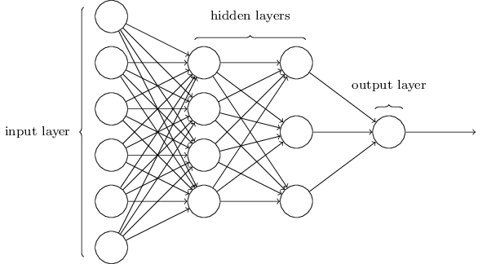
Convolutional Neural Network
Evolution
01
기존 Multi-layered Neural Network의 문제점
??
Notes:
http://minheeblog.tistory.com/category/PPT

Slide 13
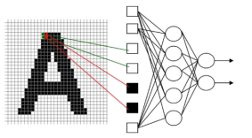
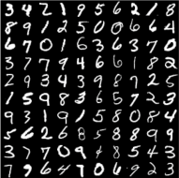
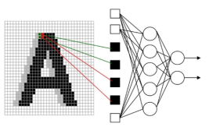
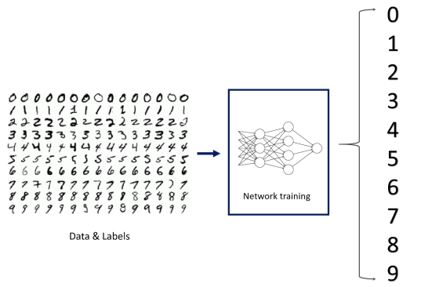
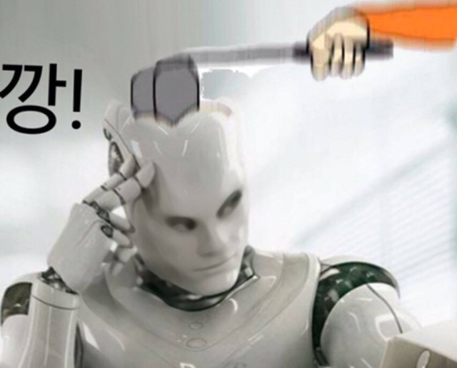

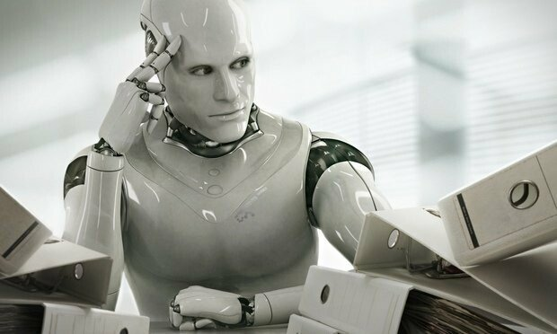
Convolutional Neural Network
Evolution
01
우리가 원하는 모델 ?
Multi-layered Neural Network
or (MLP)
DATA
고작 2픽셀만 이동했는데도,
새로운 학습데이터로 처리
정확도
Wa! 인공지능!
BUT
신경망의 크기, 필요한 데이터 수, 학습 시간

Slide 14
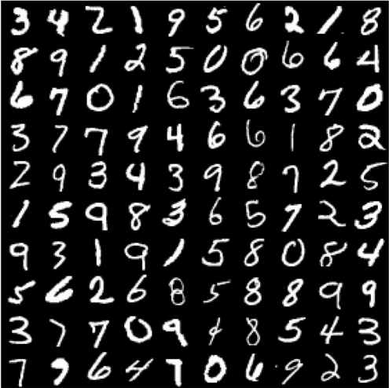
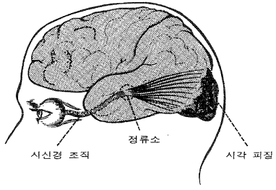
Convolutional Neural Network
Evolution
01
Multi-layered Neural Network or (MLP)
이것에 대한 해결책으로 visual cortex 부분과 유사한 신경망을 만들고 싶어했다.
Evolution
Notes:
http://minheeblog.tistory.com/category/PPT

Slide 15
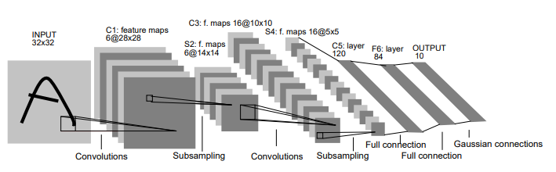
Convolutional Neural Network
Evolution
01
02
수용 영역
외부 자극이 전체 영향을 끼치는 것이 아니라 특정 영역에만 영향을 준다.
[이미지/영상]을 인식할 때 기존에는 전체 영역에 대하여 동일한 연관성으로 처리했지만, 위의 내용을 바탕으로 특정 범위마다 따로 처리한다면 효과적?!
LeNet-5
CNN의 탄생 [Gradient-Based Learning Applied to Document Recognition](1998 - Y LeCun)
Evolution
Notes:
http://minheeblog.tistory.com/category/PPT

Slide 16
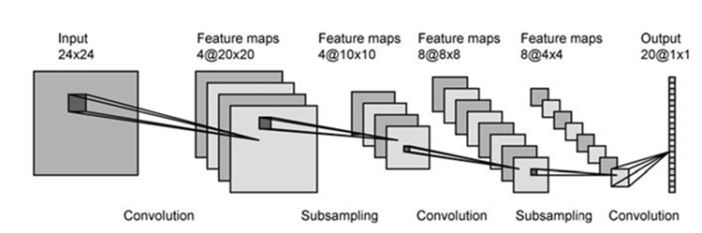
Convolutional Neural Network
Evolution
02
CNN(Convolutional Neural Network)
Evolution
Notes:
http://minheeblog.tistory.com/category/PPT

Slide 17
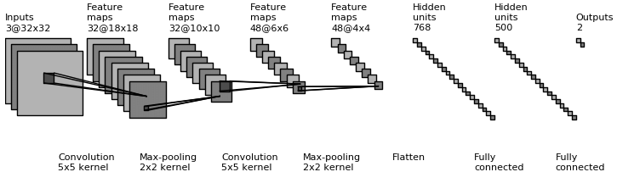
Convolutional Neural Network
Evolution
02
CNN의 특징
1. 특징 추출(Feature extraction)
2. 병진 불변(translational invariance)
3. 분류기(Classification)
CNN의 과정
Convolutional
Layer
Pooling
Layer
Fully-connected
Evolution
Notes:
http://minheeblog.tistory.com/category/PPT

Slide 18
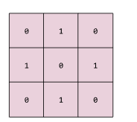
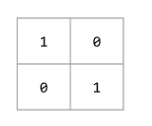
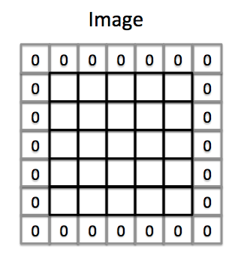
Convolutional Neural Network
Evolution
02
Convolutional Layer
Convolutional filter
Input image에 적용하여 연산한다.
(Kernel과 동의어)
Stride
Convolutional filter를 적용하는 간격
EX) Stride = 1
Padding
Feature 유실 방지
Evolution
Notes:
http://minheeblog.tistory.com/category/PPT

Slide 19
Convolutional Neural Network
Evolution
02
Convolution Operation
70 | ? | ? | ?
? | ? | ? | ?
? | ? | ? | ?
? | ? | ? | ?
56 | 24 | 32 | 26 | 28
46 | 45 | 28 | 56 | 32
36 | 43 | 34 | 64 | 63
11 | 12 | 10 | 15 | 15
16 | 11 | 13 | 28 | 38
Stride = 1
0 | 1
1 | 0
70 | 77 | ? | ?
? | ? | ? | ?
? | ? | ? | ?
? | ? | ? | ?
Image
Convolutional filter
56 | 24
46 | 45
0 | 1
1 | 0
0 | 24
46 | 0
24 + 46 = 70
Evolution
Notes:
http://minheeblog.tistory.com/category/PPT

Slide 20
Convolutional Neural Network
Evolution
02
Convolution Operation
1 | 0 | 1
0 | 1 | 0
1 | 0 | 1
Convolutional filter
Stride = 1
Evolution
Notes:
http://minheeblog.tistory.com/category/PPT

Slide 21
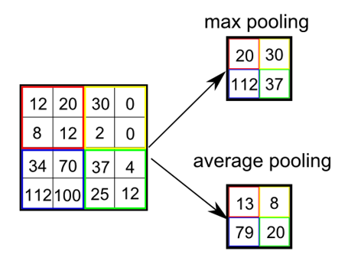
Convolutional Neural Network
Evolution
02
Pooling Layer
(Sub sampling)
Pooling
(모으다)
Sampling
(고르다)
resizing
(크기 조정)
생성된 행렬을 작은 행렬로 줄이는 과정
Max Pooling
실제 뉴런이 가장 큰 신호에 반응하는 것과 유사하다.
Noise
속도
분별력
Evolution
Notes:
http://minheeblog.tistory.com/category/PPT

Slide 22
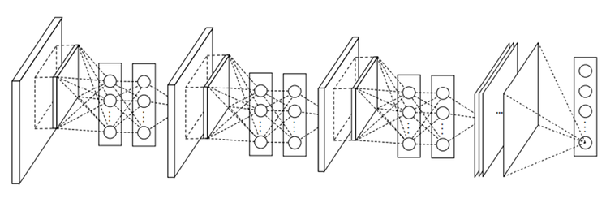
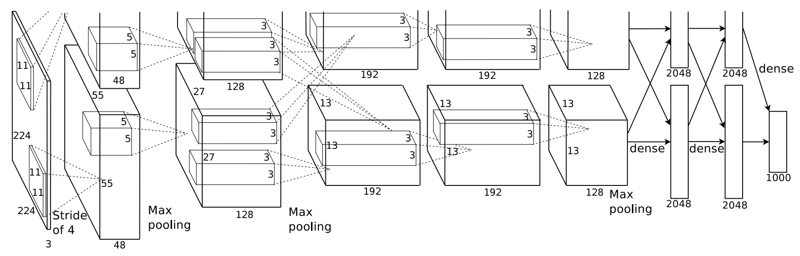
Convolutional Neural Network
Evolution
03
CNN Architecture
?
?
?
Evolution
Notes:
http://minheeblog.tistory.com/category/PPT

Slide 23
Convolutional Neural Network
Evolution
03
LeNet
AlexNet
ZFNet
GoogLeNet
VGGNet
OverFeat
ResNet
Evolution
Notes:
http://minheeblog.tistory.com/category/PPT

Slide 24
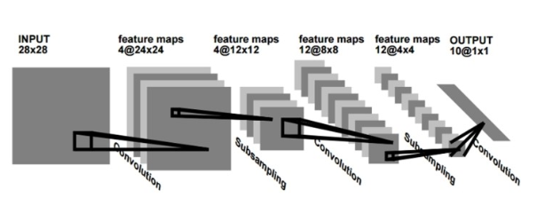
Convolutional Neural Network
Evolution
03
LeNet
LeNet-1(1990)
LeNet-5(1998)
Evolution
Notes:
http://minheeblog.tistory.com/category/PPT

Slide 25
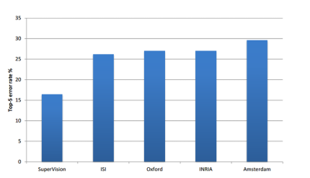
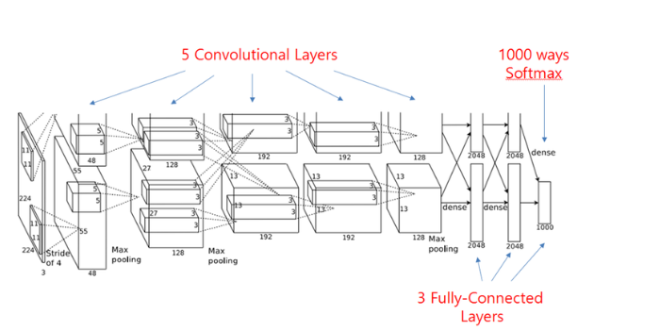
Convolutional Neural Network
Evolution
03
AlexNet
ILSVRC(ImageNet Large Scale Visual Recognition Challenge) - 2012
아래의 Super Vision이 AlexNet이다.
Evolution
Notes:
http://minheeblog.tistory.com/category/PPT

Slide 26
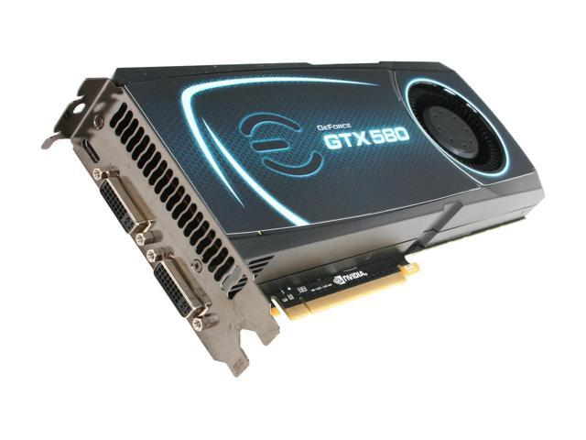
Convolutional Neural Network
Evolution
03
AlexNet – 기본 구조
AlexNet은 약 65만개의 뉴런, 6000만 개의 free parameter 및 6억 3000만 개의 connection으로
구성된 방대한 CNN 구조 이며, 이를 학습하기 위해 당시 최고 성능의 그래픽 카드 2개를 사용하였다.
Evolution
Notes:
http://minheeblog.tistory.com/category/PPT

Slide 27
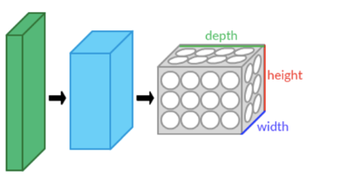
Convolutional Neural Network
Evolution
03
AlexNet – 세부 블록
LeNet
입력 영상의 크기 – 32 x 32 x 1
Convolutional filter의 크기 – 5 x 5 x 1
Stride = 1
[First Convolutional Layer]
55 x 55 x 96 = 290400
11 x 11 x 3 + 1 = 364
290400 x 364 = 105750600
AlexNet
입력 영상의 크기 – 277 x 277 x 3(RGB)
Convolutional filter의 크기 – 11 x 11 x 3
Stride = 4
Evolution
Notes:
http://minheeblog.tistory.com/category/PPT

Slide 28
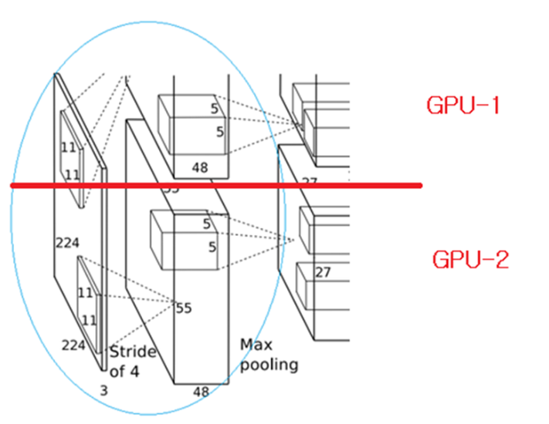
Convolutional Neural Network
Evolution
03
AlexNet – 기본 구조
주로 컬러와 상관 없는 정보를 추출하기 위한 Kernel이 학습
주로 컬러와 관련된 정보를 추출하기 위한 Kernel이 학습
Evolution
Notes:
http://minheeblog.tistory.com/category/PPT

Slide 29
Convolutional Neural Network
Evolution
05
느낀 점
Evolution
Notes:
http://minheeblog.tistory.com/category/PPT

Slide 30
Convolutional Neural Network
Evolution
THANK
YOU
발표자 김현우
Notes:
http://minheeblog.tistory.com/category/PPT

